Slide 1
4장 객체와 클래스
이예준

Slide 2
객체 지향 언어
객체 지향 언어(Object-Oriented Programming Language는 객체지향 프로그래밍(OOP)를 지원하는 프로그래밍 언어를 말합니다. 객체지향언어는 객체, 클래스, 상속, 다형성, 캡슐화 등의 객체지향 프로그래밍 개념을 직접적으로 지원하고 구현할 수 있도록 설계되었습니다.
대표적인 객체 지향 언어는 Java, C++, C#, Python, Ruby가 있으며, 이러한 객체 지향 언어는 코드의 재사용성, 확장성 및 유지보수성을 향상 시킬 수 있습니다.

Slide 3
객체 지향 언어를 사용하는 이유?
언어에는 객체지향과 절차지향이 존재하는데,
객체지향은 실제 세계를 모델링하여 소프트웨어를 개발하는 방법으로 객체지향 프로그래밍에서는 데이터와 절차를 하나의 덩어리로 묶어서 생각하게 되며 이는 마치 컴퓨터 부품을 하나씩 사다가 컴퓨터를 조립하는 것과 같은 방법입니다.
절차 지향에서는 프로그램을 작성하는데 필요한 절차를 명시적으로 정의합니다. 하지만 절차지향언어는 복잡한 프로그램을 작성하기 어려울 수 있으며, 코드의 유지보수성이 낮을 수 있습니다. 이러한 이유로 객체지향언어가 더 널리 사용되고 있습니다. 주요 절차지향언어로는 C와 Pascal이 있습니다

Slide 4
객체 지향 언어의 특징은?
객체지향 언어는 크게 4가지의 특징을 가진다.
캡슐화
추상화
상속
다형성
객체지향 프로그래밍
추
상
화
캡
슐
화
다
형
성
상
속

Slide 5
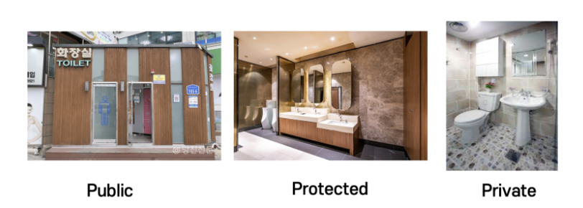
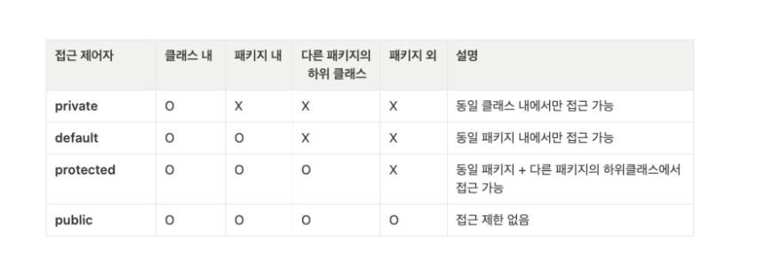
캡슐화
캡슐화는 객체 지향 프로그래밍의 핵심 원칙 중 하나이며, 데이터 보호와 데이터 은닉을 위해 사용됩니다. 객체 지향 언어에서는 클래스와 객체를 통해 캡슐화를 구현합니다. 객체의 내부 데이터는 private나 protected와 같은 접근 지정자를 사용하여 보호되며, 외부에서는 이에 접근하기 위해 public으로 노출된 메서드를 사용합니다. 이를 통해 안전하고 응집력 있는 코드를 작성할 수 있습니다.

Slide 6
캡슐화 - 2
모두에게 열려있는 공중화장실, 특정한 멤버십을 가진 사람들에게만 열려있는 호텔 화장실,
나만 사용할 수 있는 우리 집 개인 화장실은 각각의 다른 접근 범위를 가진다고 할 수 있습니다.
접근제어자도 같은 개념이라고 생각하면 쉽습니다.
자바에는 public, default , protected, private총 4가지 종류의 접근 제어자가 있는데
위 화장실의 예제처럼 오른쪽으로 갈수록 더 좁은 접근 범위를 가집니다.따라서,
어떤 소프트웨어 프로그램을 설계할 때 위의 접근 제어자를 활용하여 어떤 클래스나 그 멤버에 대한 접근범위를 설정하여 데이터를 효과적으로 보호할 수 있습니다.

Slide 7
상속
상속이란 자식 클래스가 부모 클래스의 속성을 물려받고 기능을 추가하여 확장하는 개념이다. 자바에서 부모 클래스를 super class 자식 클래스를 sub class라고 부르며, 상속은 슈퍼 클래스의 필요 클래스와 메소드를 물려받아 코드를 재사용 함으로써 코드 작성에 필요한 유지보수성을 향상시킵니다.

Slide 8
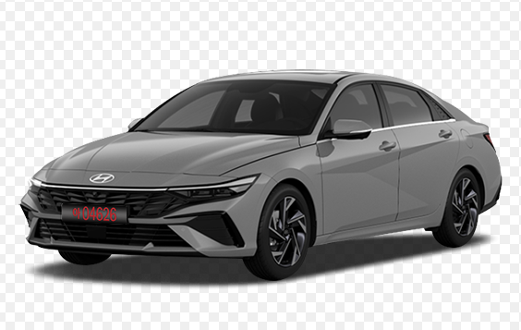
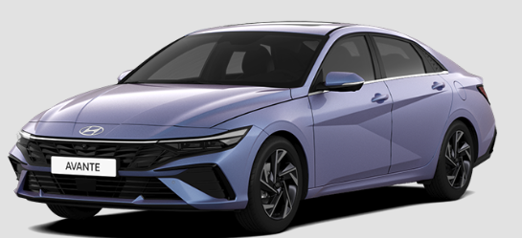
상속 - 2
위와 같이 아반떼를 외형을 페이스리프팅 해서 색이 변경되며 뒤에서 부스터가 나온다고 가정한다면 바퀴, 사이드미러, 범퍼, 엔진,서스펜션은 동일하지만 부스터가 나온다는 것과 색은 다릅니다. 그렇기에 기존 아반떼의 속성인 바퀴, 엔진, 서스펜션등을 부모 클래스인 왼 쪽 아반떼로부터 상속(extends)받고 부스터와 색이 변경되도록 자식 클래스를 수정하고, 확장합니다.

Slide 9
다형성
다형성은 같은 이름의 메소드와 연산자가 다른 상황에서 서로 다르게 동작하는 능력을 말합니다.
다형성은 크게 두 가지로 나뉘며 첫 번째는 메소드 다형성, 두 번째는 객체 다형성을 의미 합니다.
메소드 다형성은 서로 다른 클래스들이 동일한 메서드 이름을 가지고 있지만, 그 동작이 클래스마다
다를 수 있도록 하는 것 입니다.
객체 다형성은 상속 관계에 있는 클래스들 간에 서로 호환 가능하며 상위 클래스의 참조 변수가 하
위 클래스의 객체를 참조 할 수 있다는 걸 의미 합니다.

Slide 10

다형성 - 2
Int main{
Int wallet;
....
}
지갑 긴빠이
지갑 내려감
지갑 오름

Slide 11
클래스와 객체
클래스는 객체를 만들어내기 위한 설계도이며 클래스 모양 그대로 생성된 실체가 객체 입니다.
객체를 클래스의 인스턴스라고도 부르기도 하며, 제네시스 클래스 단 한 개로 제네시스를 수천 수만대를 만들어 낼 수 있지만 수천, 수 만대 모두 각각 다른 객체 입니다. 객체들은 클래스의 모양대로 동일한 속성을 갖고 탄생 하지만, 자신만의 고유한 값을 가짐으로써 구분 됩니다. 제네시스에 부스터를 달든 미사일을 달든 결국 제네시스라는 클래스에서 탄생한 것이며 각각 고유한 값을 가짐

Slide 12
객체란 무엇인가
객체는 데이터와 기능을 묶어 하나의 단위로 구성한 것을 의미합니다. 쉽게 말하자면, 실세계의 사물을 프로그램에서 표현하기 위한 개념
실세계의 객체들은 자신만의 고유한 특성과 행동을 가지며, 다른 객체들과 정보를 교환하거나, 상호작용을 할 수 있다.

Slide 13
클래스 구성
속성(Attributes) 또는 멤버 변수(Member Variables): 클래스의 속성은 객체의 상태를 나타냅니다. 이러한 속성은 클래스 내에 변수의 형태로 선언됩니다. 일반적으로 클래스의 속성은 객체의 상태를 기술하는 데이터를 포함합니다. 자동차 클래스의 속성으로는 속도, 색상, 모델 등이 있을 수 있습니다.
메서드(Methods) 또는 멤버 함수(Member Functions): 클래스의 메서드는 객체의 동작을 정의합니다. 이러한 메서드는 클래스 내에서 특정 작업을 수행하는 코드 블록입니다. 메서드는 객체의 상태를 변경하거나 객체에 대한 정보를 반환할 수 있습니다. 자동차 클래스의 메서드로는 주행, 정지, 속도 변경 등이 있을 수 있습니다.
생성자(Constructor): 생성자는 클래스의 인스턴스(객체)가 생성될 때 호출되는 특수한 메서드입니다. 객체의 초기화를 담당하며, 객체가 생성될 때 필요한 초기 설정을 수행합니다. 일반적으로 클래스와 동일한 이름을 가지며, 객체를 생성할 때 자동으로 호출됩니다.
소멸자(Destructor): 소멸자는 객체가 소멸될 때 호출되는 특수한 메서드입니다. 객체가 소멸되는 시점에 자원을 해제하거나 정리하는 등의 작업을 수행합니다. 생성자와 달리 소멸자는 명시적으로 정의하지 않아도 되지만, 필요한 경우에는 클래스 내에 정의할 수 있습니다.
접근 제어 지시자(Access Modifiers): 접근 제어 지시자는 클래스의 멤버 변수와 메서드에 대한 접근 권한을 제어하는 키워드입니다. 주로 public, private, protected 등이 사용됩니다. 이를 통해 클래스의 내부 구현을 숨기고 데이터를 보호할 수 있습니다.

Slide 14
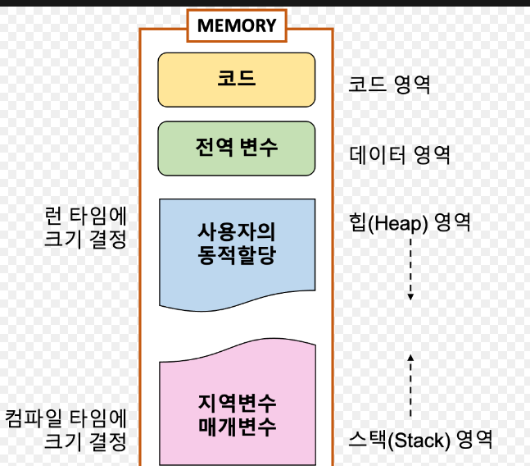
New 연산자란?
new는 연산자를 생성하는데 사용되는 특수한 연산자 이며 객체 지향 언어에서 클래스를 인스턴스화 하여 객체를 만드는데 사용됩니다. new 연산자가 실행된다면
클래스에 인스턴스를 저장할 메모리를 동적으로 할당하며, 이 과정은 힙 영역에서 이루어집니다.
그 후 생성자가 호출되며 객체가 메모리에 할당 된 뒤 해당 클래스의 생성자를 호출 합니다. 생성자는 객체를 초기화 하는데 사용됩니다.
생성자가 실행된 후, new 연산자는 할당된 객체에 대한 참조를 반환 합니다. 이 참조는 변수에 할당 되거나 다른 객체의 속성으로 사용될 수 있습니다.(할당된 메모리 주소를 반환)
Car myCar = new Car();에서
car은 생성할 객체의 클래스 이름
myCar은 변수 new는 연산자
여기에 들어감

Slide 15
객체 멤버에 대한 접근
객체의 멤버에 접근할때는 .을 사용합니다.
참조할 객체.멤버
Ex) pizza.radius = 10;
pizza안에 있는 radius필드에 10을 대입

Slide 16
this와 this()의 차이는?
this는 생성자를 통해 만들어진 객체를 의미합니다. public Book(...)이라면 Book이라는 객체를 의미하며
This()는 괄호 안의 인자값에 따라 그 값에 해당하는 생성자를 찾아가라는 것 입니다.

Slide 17
가비지 컬렉션
heap영역에 동적 할당된 객체들을 해제하는 것
가비지란 더 이상 사용하지 않게 된 객체와 배열 메모리를 뜻 합니다. 사용되지 않는 메모리는 반드시 반환되어야 합니다. 허나, 만약 불필요하게 메모리에 적재된 상태로 남게 된다면 메모리를 계속 차지하는 메모리 누수가 발생하기에 메모리 누수를 방지하기 위해 사용됩니다.
가비지 컬렉션과 비슷한 예시로 c와 c++에는 amlloc이라는 함수가 존재합니다.

Slide 18
질문

